Slide 1
资源平台整改

Slide 2
angular升级
http service 抽离
风格替换，黑白主题切换
目录
增加平台选择和404页面
多module工程
页面调整
页面压缩

Slide 3


angular升级
假如项目angular版本是>=6，升级请参考资源平台package.json
假如项目angular版本<6，先按照https://update.angular.io/官方升级指南，然后参考package.json的版本号进行升级
升级后可能有部分组件没有按照预期显示，参考资源平台相关代码

Slide 4
http service抽离
修改http.service文件，对http请求做统一处理（具体参考http.service.ts中的代码）
增加api.service文件，将接口统一写在一个文件中
将各个页面中涉及到接口调用调整，和api文件配合
具体详情请看相关代码

Slide 5
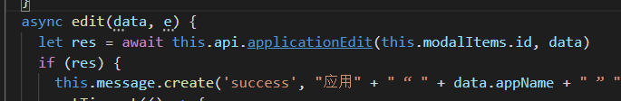
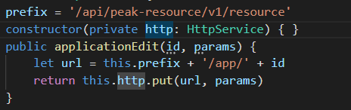
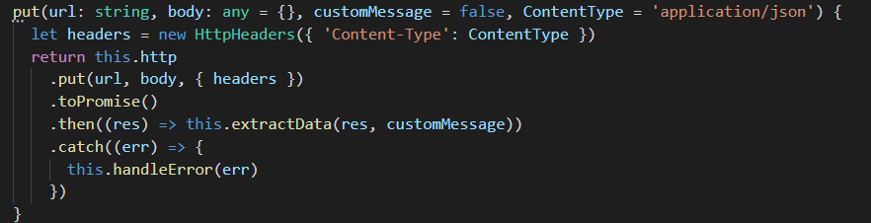

Slide 6
风格替换，黑白主题替换
通过对父级元素动态添加class做到切换主题色
新建一个less库custom-theme库
根据class的不同传递不一样的配色
使用less的混合，将theme class引入到对应主题class中，实现主题class继承自定义theme中。（可以带参数调用，就像使用函数一样，从而改变主题色）
主要操作的文件为admin组件，新增了custom-theme.less和color.less文件
修改整个项目的主题色，修改theme.less中的primary

Slide 7
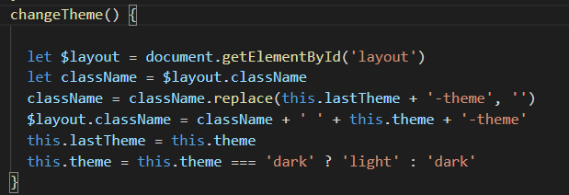
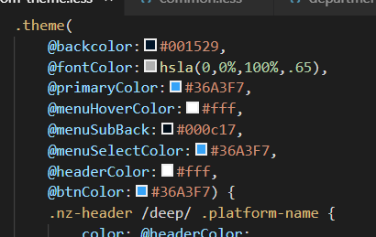
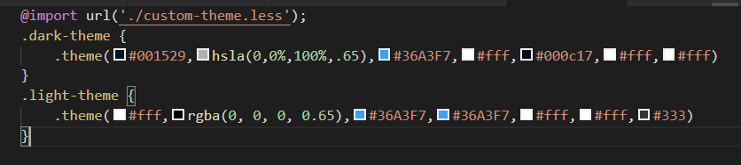

Slide 8
增加平台选择和404页面
平台选择页面可以不做，可以跳转到资源平台的平台选择页面
平台选择功能实现原理，假如该平台没有相关链接跳转到平台选择页面
新增404页面
在menu-load实现相关功能

Slide 9
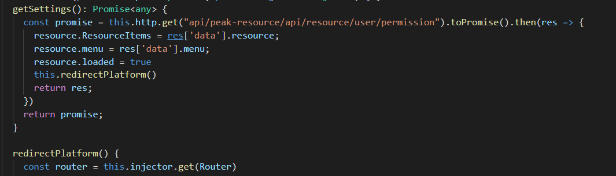
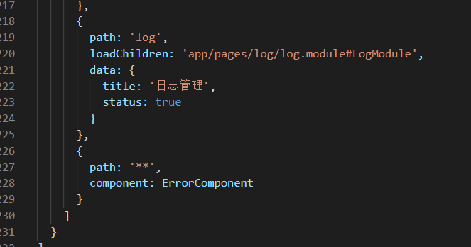

Slide 10
多module工程（路由懒加载）
使用命令 ng g module ×× --routing 创建相关文件
将app.module相关引用删除，修改app-routing中相关的路径
增加并修改相应的路由文件

Slide 11
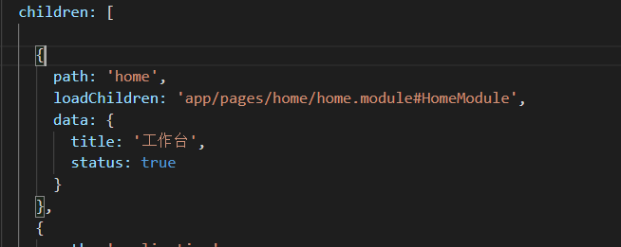
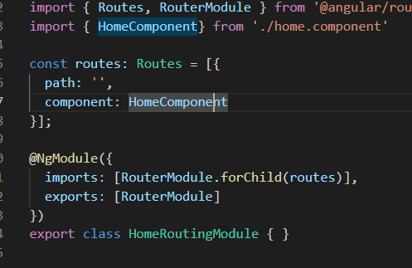

Slide 12
页面调整
输入框相关。单页面调整为四栏，其中textarea单独占一行
修改树状显示，例如资源平台中的组织架构->员工管理->数据权限指派中的区域显示树形。使用ng-zorro自带的tree,去掉jQuery和jQuery.tree相关引用
修复ng-zorro相关引用警告，比如icon，ngModel警告
表格对其，表头居中显示，内容中字符串左对齐，数字、时间、状态、操作居中显示

Slide 13
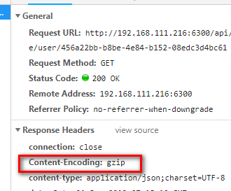

页面压缩(gzip)
当浏览器向服务器请求静态资源，服务器会将静态资源经过处理转换为压缩流，大大减小文件体积，然后将压缩流返回给浏览器，浏览器通过压缩的类型重新将压缩流解析成静态文件。
server文件中npm install compression
server.js文件中引用，并使用

Slide 14
资源平台代码链接：http://github.e-masspick.com/platform-front/resource
UI参考链接：https://lanhuapp.com/url/nDzsj-PedYv

